Slide 1
RANGKUMAN ENAM E-BOOK
Pemrograman Mobile
Android dengan Java
Rangkuman terpadu
Sumber: Erma Susanti · Desember 2020
Notes:
Sumber utama: Erma Susanti. Pemrograman Mobile Android dengan Java. Desember 2020. Enam PDF yang diunggah pengguna.

Slide 2
RANGKUMAN TERPADU
Peta materi
01 Pengenalan
04 Background task
Platform Android, perangkat pengembangan, instalasi, dan proyek pertama.
AlarmManager, JobScheduler, dan notifikasi.
02 Komponen dasar
05 Penyimpanan lokal
Activity, Intent, Fragment, dan pertukaran data.
File internal/eksternal, SharedPreferences, dan SQLite.
03 UI/UX
06 Firebase
Layout, interaksi pengguna, navigasi, dan RecyclerView.
Konfigurasi dan operasi CRUD Realtime Database.
Pemrograman Mobile Android dengan Java • Erma Susanti (2020)
02

Slide 3
RANGKUMAN TERPADU
Konteks materi dan capaian
Dasar pembelajaran
Seluruh bab menggunakan pendekatan Android dengan Java dan layout XML.
Capaian akhir
Memahami struktur aplikasi, membangun interaksi, serta menyimpan dan menyinkronkan data.
Konteks edisi 2020
Versi SDK, tampilan Android Studio, dependensi, dan contoh API mengikuti periode e-book.
Penggunaan rangkuman
Pelajari konsep dan alur praktiknya. Penyesuaian diperlukan sebelum contoh dijalankan pada lingkungan berbeda.
Pemrograman Mobile Android dengan Java • Erma Susanti (2020)
03
Notes:
Batas cakupan: ringkasan materi sumber, bukan pembaruan dokumentasi Android. Potongan kode pada slide merupakan contoh inti dan bukan proyek lengkap.

Slide 4
BAB 1 PENGENALAN
Dasar platform Android
Sistem operasi mobile
Android bersifat open source, berbasis kernel Linux, dan mendukung interaksi layar sentuh.
Ragam perangkat
Penerapan meliputi smartphone, tablet, TV, perangkat kendaraan, dan wearable.
Interaksi dan kemampuan
Tap, swipe, pinch, keyboard virtual, sensor, Bluetooth, serta perangkat USB.
Tantangan pengembangan
Variasi layar, respons aplikasi, keamanan data, kompatibilitas, dan kebutuhan pengguna.
Sumber: E-book Bab 1 (PDF hlm. 5–6, 22)
04
Notes:
Sumber: Erma Susanti (2020), Pemrograman Mobile Android dengan Java, Bab 1. PDF hlm. 5–6, 22

Slide 5
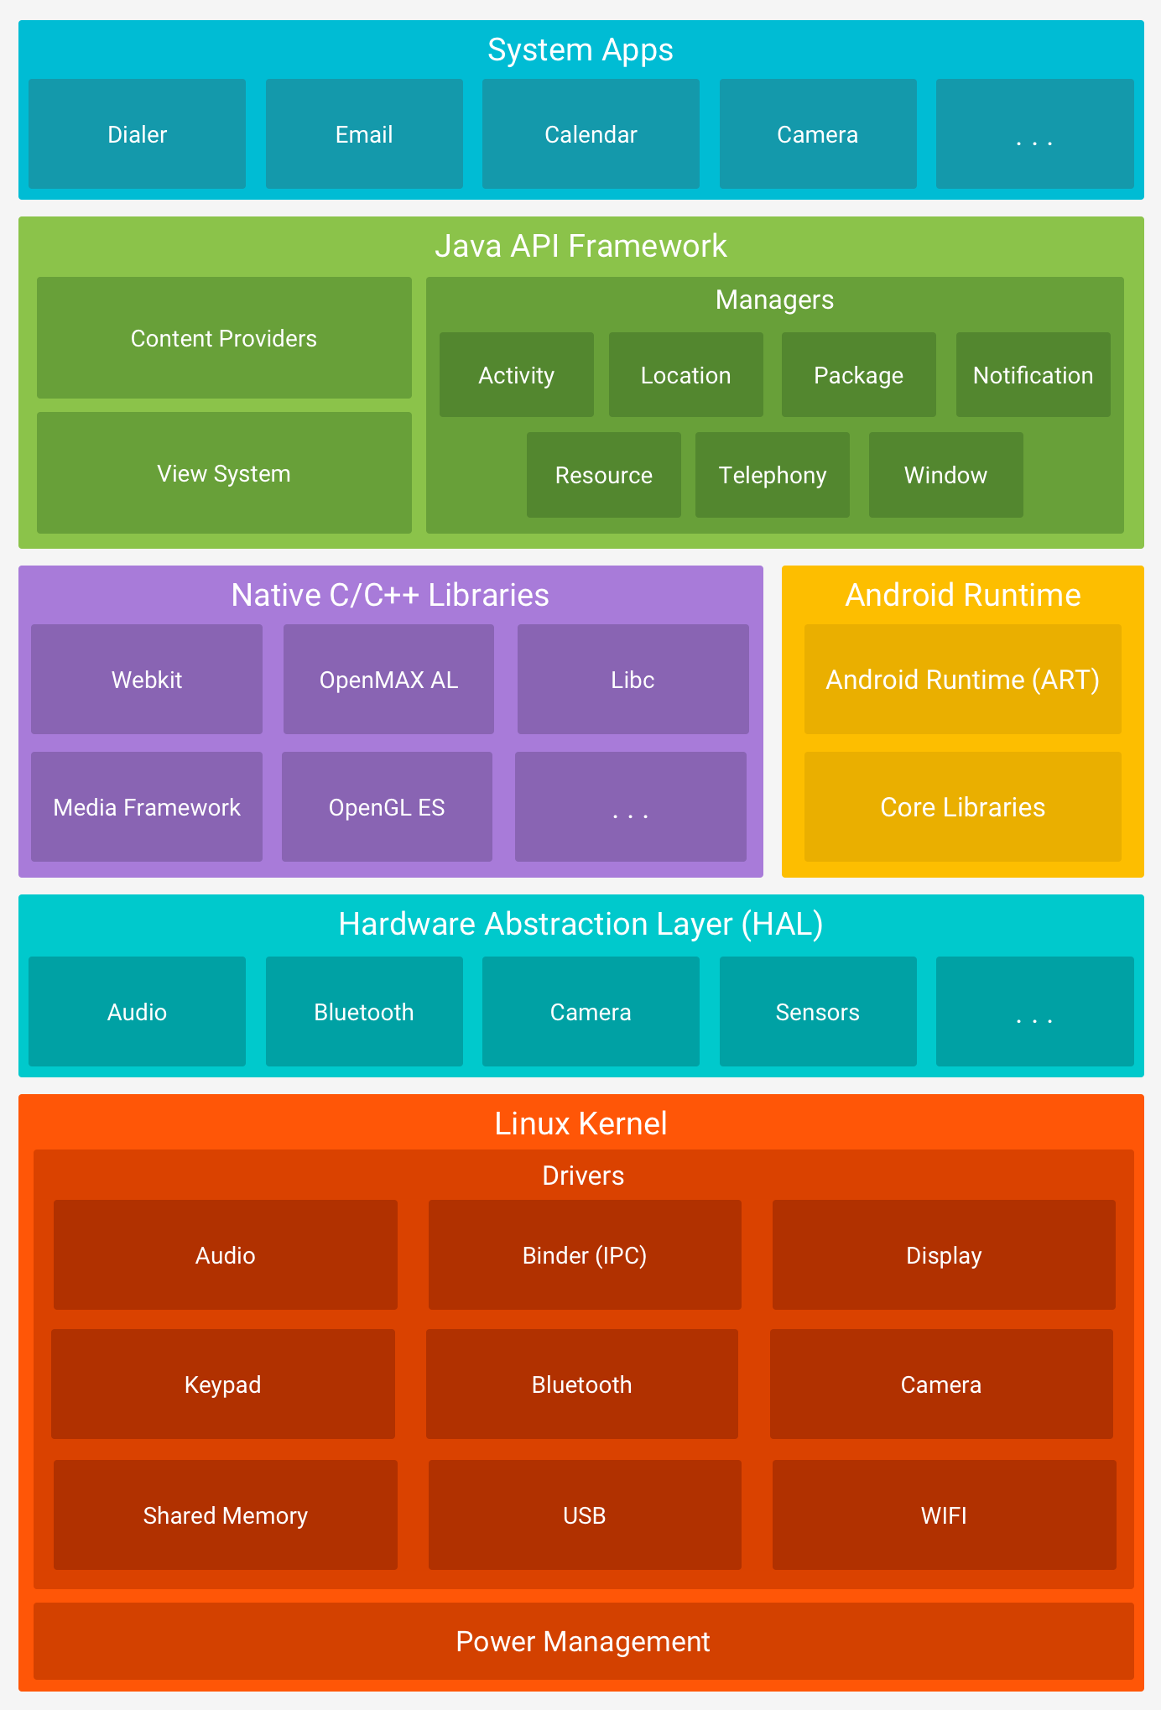
BAB 1 PENGENALAN
Arsitektur platform Android
Lapisan dasar
Linux Kernel menangani driver, memori, proses, dan daya. HAL menyediakan antarmuka perangkat keras.
Runtime dan pustaka
ART menjalankan aplikasi. Pustaka C/C++ mendukung fungsi inti dan grafis.
Framework dan aplikasi
Java API Framework menyediakan layanan bagi aplikasi sistem maupun aplikasi pengembang.
Sumber: E-book Bab 1 (PDF hlm. 7–9)
05
Notes:
Sumber: Erma Susanti (2020), Pemrograman Mobile Android dengan Java, Bab 1. PDF hlm. 7–9
Gambar 1 dari e-book. Sumber gambar yang dicantumkan penulis: https://developer.android.com/guide/platform/images/android-stack_2x.png . ART dibahas untuk Android 5.0/API 21 dan sesudahnya, sedangkan versi sebelumnya menggunakan Dalvik.

Slide 6
BAB 1 PENGENALAN
Versi Android dan lingkungan kerja
Versi dan API level
E-book memetakan Android 1.0/API 1 sampai Android 11/API 30, dengan batas data November 2020.
JDK
Perangkat pengembangan untuk kompilasi dan pemrograman Java. Modul mencontohkan JDK 8.
Android Studio
IDE untuk menulis kode, mengelola layout, menjalankan, menguji, dan membangun aplikasi.
Android SDK
Menyediakan platform, build tools, debugging, dokumentasi, dan emulator. SDK Manager mengelola komponennya.
Sumber: E-book Bab 1 (PDF hlm. 9–17)
06
Notes:
Sumber: Erma Susanti (2020), Pemrograman Mobile Android dengan Java, Bab 1. PDF hlm. 9–17

Slide 7
BAB 1 PENGENALAN
Persiapan dan instalasi
Kesiapan komputer
Periksa sistem operasi, RAM, ruang disk, prosesor, dan resolusi layar sesuai perangkat pengembangan.
Instalasi perangkat
Pasang JDK dan Android Studio, lalu siapkan komponen SDK yang diperlukan.
Perangkat uji
Buat Android Virtual Device dengan profil perangkat dan system image yang dipilih.
Alternatif perangkat fisik
Aktifkan Developer Options dan USB Debugging, hubungkan perangkat, lalu siapkan driver bila diperlukan.
Sumber: E-book Bab 1 (PDF hlm. 15–21, 23–27)
07
Notes:
Sumber: Erma Susanti (2020), Pemrograman Mobile Android dengan Java, Bab 1. PDF hlm. 15–21, 23–27
Spesifikasi historis modul: RAM minimum 4 GB dan rekomendasi 8 GB. Angka tersebut bukan persyaratan versi Android Studio terbaru. Modul menyebut dukungan akselerasi emulator HAXM pada lingkungan yang sesuai.

Slide 8
BAB 1 PENGENALAN
Struktur proyek Android
Bagian | Isi dan fungsi
AndroidManifest.xml | Identitas aplikasi, deklarasi komponen, dan izin.
java | Activity, model, service, dan kelas pembantu.
res/layout | Layout antarmuka dalam XML.
res lainnya | String, warna, dimensi, gambar, dan aset.
Konfigurasi Gradle | Dependensi dan konfigurasi proses build.
Sumber: E-book Bab 1 (PDF hlm. 22–23)
08
Notes:
Sumber: Erma Susanti (2020), Pemrograman Mobile Android dengan Java, Bab 1. PDF hlm. 22–23

Slide 9
BAB 1 PENGENALAN
Alur pengembangan dan distribusi
Setup
Siapkan alat, SDK, proyek, serta emulator atau perangkat fisik.
Development
Tulis logika Java dan layout XML, lalu hubungkan komponen aplikasi.
Debugging dan testing
Jalankan aplikasi, amati log, periksa interaksi serta tampilan pada perangkat.
Publishing
Modul membahas paket aplikasi bertanda tangan, keystore, dan distribusi melalui Play Store, situs, atau APK.
Sumber: E-book Bab 1 (PDF hlm. 18, 22–27)
09
Notes:
Sumber: Erma Susanti (2020), Pemrograman Mobile Android dengan Java, Bab 1. PDF hlm. 18, 22–27
Prosedur menu, format publikasi, dan biaya dalam e-book merupakan konteks 2020. Keystore perlu disimpan untuk penggunaan pembaruan aplikasi. Slide tidak menyatakan persyaratan publikasi terkini.

Slide 10
BAB 2 KOMPONEN DASAR
Activity sebagai layar interaktif
Peran Activity
Komponen yang menampilkan antarmuka dan menangani input, klik tombol, serta kegiatan pengguna.
Kelas dan layout
Contoh modul menggunakan kelas turunan AppCompatActivity dan layout XML.
Penghubung
onCreate() melakukan inisialisasi, setContentView() menghubungkan Activity dengan layout.
Registrasi
Deklarasikan Activity pada manifest. MAIN dan LAUNCHER menandai titik masuk aplikasi.
Sumber: E-book Bab 2 (PDF hlm. 4–7, 10–11)
10
Notes:
Sumber: Erma Susanti (2020), Pemrograman Mobile Android dengan Java, Bab 2. PDF hlm. 4–7, 10–11
Activity dapat diorganisasikan dalam hubungan parent-child. Navigasi antar-Activity memakai back stack yang secara konseptual bersifat LIFO. Materi praktik mencakup LinearLayout dan input pengguna.

Slide 11
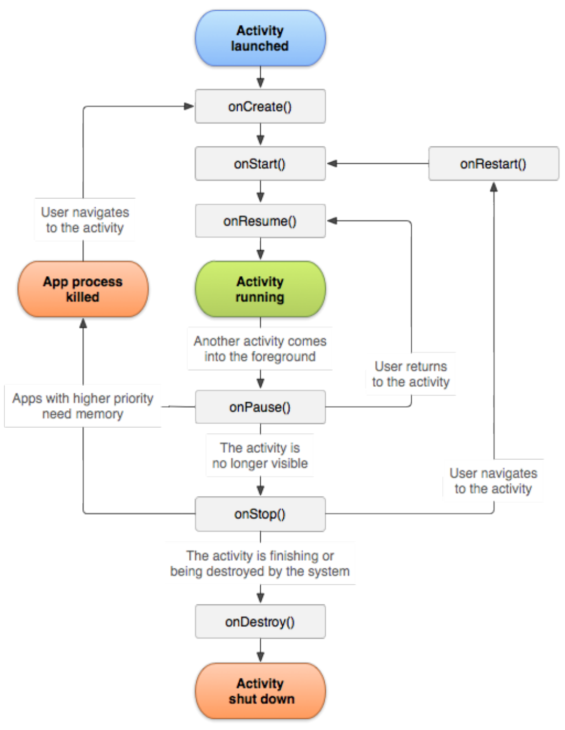
BAB 2 KOMPONEN DASAR
Siklus hidup Activity
Mulai dan aktif
onCreate() menginisialisasi, onStart() membuatnya terlihat, onResume() menandai keadaan interaktif.
Kehilangan fokus
onPause() menandai perpindahan fokus. onStop() terjadi ketika Activity tidak terlihat.
Kembali atau berakhir
onRestart() mendahului mulai ulang Activity yang berhenti. onDestroy() terkait penghancuran Activity.
Sumber: E-book Bab 2 (PDF hlm. 6–10)
11
Notes:
Sumber: Erma Susanti (2020), Pemrograman Mobile Android dengan Java, Bab 2. PDF hlm. 6–10
Gambar 14 dari e-book, sumber asli yang dicantumkan: https://developer.android.com/guide/components/images/activity_lifecycle.png . Diagram juga memperlihatkan penghentian proses dan pembuatan kembali. Jangan menafsirkan onDestroy sebagai jaminan callback ketika proses dihentikan.

Slide 12
BAB 2 KOMPONEN DASAR
Explicit Intent dan Implicit Intent
Aspek | Explicit Intent | Implicit Intent
Tujuan | Menyebut kelas komponen. | Menyatakan aksi dan data.
Pemilihan target | Pengembang menetapkan target. | Sistem mencocokkan intent filter.
Contoh | MainActivity membuka DetailActivity. | Membuka web, dial telepon, atau peta.
Jika banyak target | Target sudah diketahui. | Pemilihan aplikasi dapat muncul.
Sumber: E-book Bab 2 (PDF hlm. 14–19)
12
Notes:
Sumber: Erma Susanti (2020), Pemrograman Mobile Android dengan Java, Bab 2. PDF hlm. 14–19
Intent juga dibahas sebagai komunikasi dengan service dan broadcast receiver. Contoh implicit intent dalam modul memeriksa resolveActivity() sebelum memanggil startActivity().

Slide 13
BAB 2 KOMPONEN DASAR
Pengiriman data dengan Intent
Data URI
// Pengirim
Intent i = new Intent(this, DetailActivity.class);
i.putExtra("nama", "Erma");
startActivity(i);
// Penerima
String nama = getIntent().getStringExtra("nama");
setData() membawa lokasi sumber daya, misalnya alamat web atau nomor telepon.
Extras
putExtra() mengirim key-value. Penerima membaca key dan tipe data yang sama.
Bundle dan Parcelable
Bundle mengelompokkan data. Materi video juga memperkenalkan pengiriman objek Parcelable.
Sumber: E-book Bab 2 (PDF hlm. 17–18, 24–29)
13
Notes:
Sumber: Erma Susanti (2020), Pemrograman Mobile Android dengan Java, Bab 2. PDF hlm. 17–18, 24–29
Potongan kode disederhanakan dari pola Intent dalam modul. DetailActivity merupakan nama contoh kelas tujuan. Konstanta key yang sama harus digunakan di kedua Activity.

Slide 14
BAB 2 KOMPONEN DASAR
Pengembalian hasil antar-Activity
Activity pemanggil
Contoh modul memakai startActivityForResult() dengan request code.
Activity tujuan
Buat Intent hasil, isi extras, panggil setResult(RESULT_OK, intent), lalu finish().
Penerimaan hasil
onActivityResult() memeriksa requestCode dan resultCode sebelum membaca data.
Makna alur
Permintaan, pengerjaan pada layar kedua, lalu hasil kembali ke layar pemanggil.
Sumber: E-book Bab 2 (PDF hlm. 25–26)
14
Notes:
Sumber: Erma Susanti (2020), Pemrograman Mobile Android dengan Java, Bab 2. PDF hlm. 25–26
API ditampilkan sebagai pola pada e-book 2020. Ringkasan tidak menyatakan bahwa pola ini merupakan rekomendasi API terbaru.

Slide 15
BAB 2 KOMPONEN DASAR
Fragment untuk antarmuka modular
Bagian dari Activity
Fragment menempatkan bagian UI di dalam Activity dan dapat memiliki layout sendiri.
Fleksibel dan dapat dipakai ulang
Satu Activity dapat menampung beberapa Fragment untuk susunan antarmuka yang berbeda.
Siklus hidup
Fragment memiliki lifecycle sendiri yang berhubungan dengan lifecycle Activity tempatnya berada.
Implementasi
Kelas mewarisi Fragment. Berbeda dari Activity, Fragment tidak didaftarkan sebagai Activity di manifest.
Sumber: E-book Bab 2 (PDF hlm. 20–23)
15
Notes:
Sumber: Erma Susanti (2020), Pemrograman Mobile Android dengan Java, Bab 2. PDF hlm. 20–23
Modul membahas kondisi resumed, paused, dan stopped serta diagram lifecycle Fragment dan view-nya. Rincian kompatibilitas pada teks sumber mengikuti pustaka dan periode modul.

Slide 16
BAB 3 UI/UX
UI, UX, View, dan ViewGroup
User Interface
Elemen visual yang dilihat serta digunakan untuk berinteraksi dengan aplikasi.
User Experience
Pengalaman pengguna ketika menyelesaikan kegiatan melalui aplikasi.
View
Elemen seperti TextView, EditText, Button, ImageView, dan CheckBox.
ViewGroup
Wadah yang mengatur penempatan View, misalnya LinearLayout atau ConstraintLayout.
Sumber: E-book Bab 3 (PDF hlm. 4–7)
16
Notes:
Sumber: Erma Susanti (2020), Pemrograman Mobile Android dengan Java, Bab 3. PDF hlm. 4–7

Slide 17
BAB 3 UI/UX
Layout, style, theme, dan bahasa
Elemen | Fungsi ringkas
LinearLayout | Menyusun komponen secara linear.
ConstraintLayout | Mengatur posisi dengan hubungan antarkomponen.
GridLayout / TableLayout | Menyusun tampilan berbentuk grid atau tabel.
Style dan theme | Atribut visual bersama untuk View, Activity, atau aplikasi.
Localization | Menyesuaikan konten bahasa dengan pengaturan pengguna.
Sumber: E-book Bab 3 (PDF hlm. 5–8)
17
Notes:
Sumber: Erma Susanti (2020), Pemrograman Mobile Android dengan Java, Bab 3. PDF hlm. 5–8
Bab juga menyebut RelativeLayout. Style mengurangi pengulangan atribut. Theme diterapkan pada tingkat Activity atau aplikasi, termasuk melalui manifest.

Slide 18
BAB 3 UI/UX
Interaksi dan input pengguna
Komponen | Penggunaan
Button | Memicu aksi lewat onClick atau OnClickListener.
EditText / SeekBar | Input teks atau menggeser nilai pengaturan.
CheckBox | Memilih beberapa pilihan.
RadioButton + RadioGroup | Memilih satu pilihan dari kelompok.
Switch / Spinner | Status on-off atau satu item dari daftar.
Sumber: E-book Bab 3 (PDF hlm. 9–10)
18
Notes:
Sumber: Erma Susanti (2020), Pemrograman Mobile Android dengan Java, Bab 3. PDF hlm. 9–10
Prinsip desain interaksi dalam modul: meminimalkan langkah, membuat elemen mudah diakses dan dipahami, serta mengikuti ekspektasi pengguna.

Slide 19
BAB 3 UI/UX
Umpan balik, menu, dan navigasi
Toast
Pesan singkat tentang hasil operasi yang menghilang setelah durasi tertentu.
Menu
Options menu di app bar, context menu, contextual action bar, dan popup menu.
Dialog dan picker
AlertDialog untuk dialog, DatePickerDialog dan TimePickerDialog untuk tanggal serta waktu.
Navigasi
Back mengikuti riwayat layar. Navigasi hierarkis dan navigation drawer menghubungkan bagian aplikasi.
Sumber: E-book Bab 3 (PDF hlm. 6, 10–12)
19
Notes:
Sumber: Erma Susanti (2020), Pemrograman Mobile Android dengan Java, Bab 3. PDF hlm. 6, 10–12

Slide 20
BAB 3 UI/UX
Aset visual untuk pengalaman pengguna
Drawable
Sumber grafis aplikasi yang dikelola melalui direktori res/drawable.
Image Asset Studio
Membuat ikon dari gambar, teks, atau material icon dan menyiapkan berbagai ukuran.
Vector Asset Studio
Menghasilkan aset vektor yang dapat diskalakan.
Penerapan
Aset digunakan untuk launcher, action bar, tab, dan notifikasi sesuai kebutuhan antarmuka.
Sumber: E-book Bab 3 (PDF hlm. 12–13)
20
Notes:
Sumber: Erma Susanti (2020), Pemrograman Mobile Android dengan Java, Bab 3. PDF hlm. 12–13

Slide 21
BAB 3 UI/UX
ListView dan RecyclerView
ListView
Menampilkan daftar melalui adapter. Dipakai pada contoh biodata dan agenda di bab berikutnya.
RecyclerView
Komponen daftar yang dibahas lebih rinci untuk penyajian data yang fleksibel dan efisien.
Pembagian tanggung jawab
Model menyimpan data, adapter menghubungkan data ke ViewHolder, LayoutManager mengatur susunan.
Interaksi item
Callback meneruskan item yang dipilih ke Activity, misalnya untuk menampilkan Toast atau detail.
Sumber: E-book Bab 3 (Bab 3 PDF hlm. 13–22; Bab 5 hlm. 24–26; Bab 6 hlm. 14–16)
21
Notes:
Sumber: Erma Susanti (2020), Pemrograman Mobile Android dengan Java, Bab 3. Bab 3 PDF hlm. 13–22; Bab 5 hlm. 24–26; Bab 6 hlm. 14–16
Kompetensi Bab 3 menyebut ListView dan RecyclerView, tetapi contoh kode utama bab berfokus pada RecyclerView. Contoh ListView nyata terdapat pada Bab 5 dan 6.

Slide 22
BAB 3 UI/UX
Praktik daftar buku dengan RecyclerView
Model Book
Memuat title, author, description, dan photo. Model pada sumber menerapkan Parcelable.
Layout dan sumber data
activity_main.xml memuat RecyclerView, item_list_book.xml mendefinisikan baris, strings.xml memuat data.
Adapter
onCreateViewHolder() membuat tampilan, onBindViewHolder() mengikat data, getItemCount() menentukan jumlah item.
MainActivity
Membaca array sumber, membuat ArrayList<Book>, memasang LinearLayoutManager dan adapter.
Sumber: E-book Bab 3 (PDF hlm. 13–24)
22
Notes:
Sumber: Erma Susanti (2020), Pemrograman Mobile Android dengan Java, Bab 3. PDF hlm. 13–24
ListBookAdapter mendefinisikan ViewHolder dan OnItemClickCallback. Contoh Activity menampilkan judul buku yang dipilih sebagai Toast. Import Glide terdapat pada kode adapter sumber. Ringkasan tidak menyalin uraian panjang sinopsis buku.

Slide 23
BAB 4 BACKGROUND TASK
AlarmManager untuk tugas berbasis waktu
Tujuan
Menjadwalkan operasi berdasarkan waktu atau interval, termasuk pengingat kegiatan lokal.
Cara kerja
Jadwal memicu Intent yang dapat diterima BroadcastReceiver untuk menjalankan tindak lanjut.
Di luar layar aktif
Alarm dapat bekerja di luar lifecycle Activity. Tipe wakeup berkaitan dengan membangunkan perangkat dari tidur.
Pertimbangan
Hindari pemicu terlalu sering. Modul membahas dampak baterai, sinkronisasi jaringan, dan penjadwalan ulang setelah reboot.
Sumber: E-book Bab 4 (PDF hlm. 4–6)
23
Notes:
Sumber: Erma Susanti (2020), Pemrograman Mobile Android dengan Java, Bab 4. PDF hlm. 4–6
Ringkasan menghindari klaim keliru bahwa alarm menyalakan perangkat yang benar-benar mati. Materi menekankan tugas lokal dan penghematan daya, termasuk pengelompokan alarm.

Slide 24
BAB 4 BACKGROUND TASK
JobScheduler untuk tugas bersyarat
Kondisi tugas
JobInfo mendeskripsikan syarat pelaksanaan pekerjaan. JobScheduler mengatur penjadwalannya.
Pelaksanaan
JobService menerima onStartJob() ketika sistem menjalankan pekerjaan yang memenuhi syarat.
Penyelesaian
jobFinished() menandai selesainya pekerjaan. onStopJob() menangani penghentian pekerjaan.
Respons aplikasi
Pekerjaan latar belakang tidak otomatis berjalan pada thread terpisah. Proses berat perlu dikelola agar UI tetap responsif.
Sumber: E-book Bab 4 (PDF hlm. 6–8)
24
Notes:
Sumber: Erma Susanti (2020), Pemrograman Mobile Android dengan Java, Bab 4. PDF hlm. 6–8
Modul membahas JobScheduler sejak API 21, nilai boolean onStartJob(), dan penggunaan AsyncTask dalam konteks 2020. Persistensi setelah reboot tidak boleh dianggap otomatis tanpa konfigurasi yang sesuai.

Slide 25
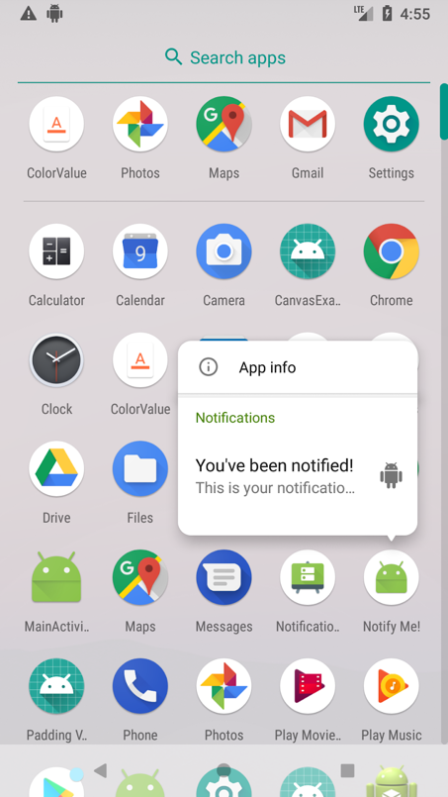
BAB 4 BACKGROUND TASK
Notifikasi dan komponen utamanya
Pesan di luar UI
Notifikasi memberi informasi melalui status bar dan notification drawer.
Channel
Materi membahas channel untuk Android 8.0/API 26 ke atas, termasuk kategori dan tingkat kepentingan.
Isi dan aksi
Ikon kecil, judul, pesan, serta PendingIntent untuk membuka tujuan saat notifikasi ditekan.
Sumber: E-book Bab 4 (PDF hlm. 8–16)
25
Notes:
Sumber: Erma Susanti (2020), Pemrograman Mobile Android dengan Java, Bab 4. PDF hlm. 8–16
Gambar 21 dari e-book. Sumber gambar yang dicantumkan: https://developer.android.com/codelabs/android-training-notifications/img/18372f91a1eb5837.png?authuser=1 . Badge atau notification dot juga dibahas pada perangkat yang mendukungnya.

Slide 26
BAB 4 BACKGROUND TASK
Alur praktik pembuatan notifikasi
01 Persiapan
Buat tombol pemicu, NotificationManager, ID channel, dan ID notifikasi.
02 Penyusunan
Buat channel sesuai versi, lalu susun isi dengan NotificationCompat.Builder.
03 Pengiriman
Pasang PendingIntent dan auto-cancel, lalu kirim dengan notify(id, notification).
04 Pengelolaan
Konsep latihan mencakup pembaruan atau pembatalan notifikasi serta pengaturan prioritas dan indikator.
Sumber: E-book Bab 4 (PDF hlm. 9–21)
26
Notes:
Sumber: Erma Susanti (2020), Pemrograman Mobile Android dengan Java, Bab 4. PDF hlm. 9–21
Contoh lengkap sumber berfokus pada pengiriman notifikasi. Tujuan praktik menyebut update dan cancel, tetapi implementasi lengkap keduanya tidak ditampilkan. Pengaturan PendingIntent dan izin perlu diperiksa untuk lingkungan di luar edisi modul.

Slide 27
BAB 5 PENYIMPANAN LOKAL
Pilihan penyimpanan data Android
Pilihan | Jenis kebutuhan
SharedPreferences | Nilai sederhana dengan pasangan key-value.
Internal storage | Berkas privat aplikasi pada perangkat.
External storage | Berkas pada area eksternal atau area berbagi.
SQLite | Data terstruktur dalam tabel lokal.
ContentProvider | Akses data melalui komponen penyedia data.
Server / cloud / Firebase | Data jarak jauh, cadangan, atau sinkronisasi antar-client.
Sumber: E-book Bab 5 (PDF hlm. 4–6)
27
Notes:
Sumber: Erma Susanti (2020), Pemrograman Mobile Android dengan Java, Bab 5. PDF hlm. 4–6
Penjelasan akses external storage dan permission pada sumber memakai model historis Android. Jangan menggeneralisasi seluruh area eksternal sebagai selalu dapat dibaca semua aplikasi atau selalu bertahan setelah uninstall.

Slide 28
BAB 5 PENYIMPANAN LOKAL
Penyimpanan internal dan eksternal
Internal storage
Cocok untuk berkas privat aplikasi. Modul menjelaskan bahwa data aplikasi di area ini dihapus ketika aplikasi di-uninstall.
External storage
Dibahas untuk berkas yang perlu dibagi atau diakses melalui perangkat lain, dengan ketersediaan yang perlu diperiksa.
Pertimbangan pemilihan
Tentukan kebutuhan privasi, berbagi data, ketersediaan media, dan masa simpan berkas.
Izin dalam contoh sumber
Modul membahas READ_EXTERNAL_STORAGE dan WRITE_EXTERNAL_STORAGE dalam konteks Android saat itu.
Sumber: E-book Bab 5 (PDF hlm. 4–6)
28
Notes:
Sumber: Erma Susanti (2020), Pemrograman Mobile Android dengan Java, Bab 5. PDF hlm. 4–6

Slide 29
BAB 5 PENYIMPANAN LOKAL
SharedPreferences dan state Activity
Aspek | SharedPreferences | Saved instance state
Tujuan | Menyimpan preferensi lintas sesi. | Memulihkan keadaan antarmuka.
Contoh | Pilihan pengguna atau skor. | Tab aktif atau state saat rotasi.
Bentuk | Pasangan key-value sederhana. | Data state dalam Bundle.
Peran | Persistensi data sederhana. | Pemulihan instance Activity.
Sumber: E-book Bab 5 (PDF hlm. 6–9)
29
Notes:
Sumber: Erma Susanti (2020), Pemrograman Mobile Android dengan Java, Bab 5. PDF hlm. 6–9
Tipe yang dibahas: boolean, float, int, long, String. File preferensi tersimpan sebagai XML di area data privat aplikasi. Saved instance state bukan pengganti penyimpanan permanen.

Slide 30
BAB 5 PENYIMPANAN LOKAL
Operasi SharedPreferences
Akses
SharedPreferences p =
getSharedPreferences("profil", MODE_PRIVATE);
p.edit().putString("nama", "Erma").apply();
String nama = p.getString("nama", "");
// Pembersihan dilakukan saat memang dibutuhkan
p.edit().clear().apply();
Buka file preferensi bernama dengan MODE_PRIVATE.
Simpan dan baca
Editor menulis nilai. Getter memakai key serta nilai default jika data belum ada.
Perubahan data
apply() menyimpan ke disk secara asinkron, commit() secara sinkron. clear() membersihkan data.
Sumber: E-book Bab 5 (PDF hlm. 6–14)
30
Notes:
Sumber: Erma Susanti (2020), Pemrograman Mobile Android dengan Java, Bab 5. PDF hlm. 6–14
Kode diringkas dari contoh penyimpanan nama dan usia. Modul mencontohkan simpan pada onPause() dan pemulihan pada onCreate(), serta tombol Save/Read. Potongan pada slide memisahkan pembersihan dari simpan biasa.

Slide 31
BAB 5 PENYIMPANAN LOKAL
SQLite dan SQLiteOpenHelper
Database lokal
SQLite menyimpan data terstruktur dan menyediakan operasi SQL melalui SQLiteDatabase.
Pembuatan skema
SQLiteOpenHelper mengelola database. onCreate() membuat tabel pada pembuatan awal.
Perubahan versi
onUpgrade() menjadi tempat menangani perubahan skema. Contoh modul masih memiliki implementasi kosong.
Pembacaan hasil
Query menghasilkan Cursor. Aplikasi membaca kolom lalu menghubungkannya dengan tampilan.
Sumber: E-book Bab 5 (PDF hlm. 15–16, 24–26)
31
Notes:
Sumber: Erma Susanti (2020), Pemrograman Mobile Android dengan Java, Bab 5. PDF hlm. 15–16, 24–26
Kelas dan interface tambahan yang disebut: SQLiteCursorDriver, CursorFactory, SQLiteTransactionListener, SQLiteCloseable, SQLiteCursor, SQLiteProgram, SQLiteQuery, SQLiteQueryBuilder, SQLiteStatement. Nama package yang tepat adalah android.database.sqlite.

Slide 32
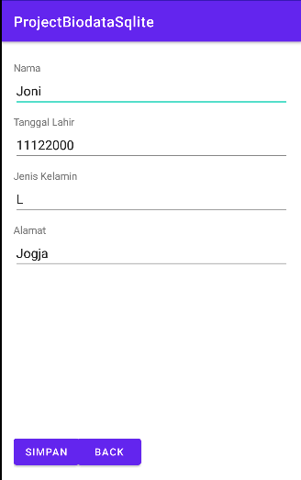
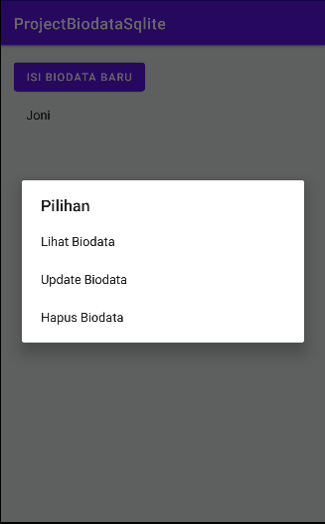
BAB 5 PENYIMPANAN LOKAL
Praktik CRUD biodata dengan SQLite
Skema data
Database bio_data.db memiliki tabel biodata: no, name, birthdate, gender, address.
Create dan read
CreateBio memasukkan data. MainActivity menampilkan ListView dan SeeBio menampilkan detail.
Update dan delete
UpdateBio mengubah data, sedangkan menu pilihan pada daftar menyediakan aksi hapus.
Sumber: E-book Bab 5 (PDF hlm. 17–31)
32
Notes:
Sumber: Erma Susanti (2020), Pemrograman Mobile Android dengan Java, Bab 5. PDF hlm. 17–31
Gambar antarmuka asli dari Bab 5, PDF halaman 17. MainActivity memuat daftar nama dari query SELECT, menampilkan dialog pilihan, dan memuat ulang daftar sesudah perubahan. DataHelper membuat primary key no autoincrement.

Slide 33
BAB 5 PENYIMPANAN LOKAL
Alur data pada aplikasi biodata
Operasi | Alur dalam contoh modul
Create | Form input, INSERT, pesan hasil, muat ulang daftar.
Read | SELECT, Cursor, ArrayAdapter/ListView atau detail.
Update | Pilih data, tampilkan form, UPDATE, muat ulang daftar.
Delete | Pilih data, DELETE, lalu muat ulang daftar.
Sumber: E-book Bab 5 (PDF hlm. 24–31)
33
Notes:
Sumber: Erma Susanti (2020), Pemrograman Mobile Android dengan Java, Bab 5. PDF hlm. 24–31
Catatan analisis kode sumber: beberapa operasi memilih record memakai nama. Primary key lebih tepat untuk identitas baris karena nama dapat berulang. Contoh SQL memakai penyambungan string input; pola ini tidak disajikan sebagai kode siap produksi.

Slide 34
BAB 6 FIREBASE
Firebase Realtime Database
Penyimpanan cloud
Layanan database di luar perangkat untuk menyimpan dan berbagi data aplikasi.
Struktur NoSQL
Data Realtime Database berbentuk pohon JSON, dengan node yang diakses melalui reference.
Sinkronisasi
Perubahan data dapat diteruskan ke client yang terhubung secara realtime.
Koneksi dan data lokal
Modul membahas dukungan offline. Ketersediaan data lokal bergantung pada data dan konfigurasi aplikasi.
Sumber: E-book Bab 6 (PDF hlm. 4–5)
34
Notes:
Sumber: Erma Susanti (2020), Pemrograman Mobile Android dengan Java, Bab 6. PDF hlm. 4–5
Pembahasan bab difokuskan pada Realtime Database, bukan seluruh produk Firebase. Modul menyebut dukungan berbagai platform tanpa perlu membangun sendiri infrastruktur server database.

Slide 35
BAB 6 FIREBASE
Konfigurasi proyek Firebase
01 Proyek dan aplikasi
Buat proyek pada Firebase Console, lalu daftarkan aplikasi Android dengan nama paket yang sesuai.
02 File konfigurasi
Unduh google-services.json dan tempatkan pada modul aplikasi.
03 Integrasi SDK
Tambahkan plugin Google services dan dependensi database, lalu sinkronkan Gradle.
04 Database
Siapkan Realtime Database dan aturan akses sebelum menjalankan aplikasi.
Sumber: E-book Bab 6 (PDF hlm. 5–12)
35
Notes:
Sumber: Erma Susanti (2020), Pemrograman Mobile Android dengan Java, Bab 6. PDF hlm. 5–12
Sumber menampilkan konfigurasi google-services versi 4.3.2 dan firebase-database 19.2.0 sebagai contoh historis. Teks sumber salah menuliskan google-service.json pada satu bagian; nama konfigurasi pada ringkasan dinormalkan menjadi google-services.json.

Slide 36
BAB 6 FIREBASE
Struktur aplikasi agenda Firebase
Model Agenda
Menyimpan id dan item, menyediakan konstruktor kosong serta getter.
Antarmuka
Form agenda, tombol simpan, ListView, dan dialog update/delete.
Akses database
FirebaseDatabase memberikan instance, DatabaseReference menentukan lokasi baca dan tulis.
Adapter
AgendaList mengubah koleksi objek Agenda menjadi baris pada daftar.
Sumber: E-book Bab 6 (PDF hlm. 10–15, 19–25)
36
Notes:
Sumber: Erma Susanti (2020), Pemrograman Mobile Android dengan Java, Bab 6. PDF hlm. 10–15, 19–25

Slide 37
BAB 6 FIREBASE
Menambah dan mengubah agenda
Create
// Create
String id = ref.push().getKey();
Agenda data = new Agenda(id, item);
ref.child(id).setValue(data);
// Update pada ID yang sama
ref.child(id).setValue(new Agenda(id, itemBaru));
push().getKey() membuat ID baru, lalu setValue() menyimpan objek pada node tersebut.
Update
setValue() pada ID yang sama menimpa nilai node agenda.
Identitas data
ID dipertahankan saat mengubah isi agar operasi menyasar agenda yang benar.
Sumber: E-book Bab 6 (PDF hlm. 14, 18, 22–24)
37
Notes:
Sumber: Erma Susanti (2020), Pemrograman Mobile Android dengan Java, Bab 6. PDF hlm. 14, 18, 22–24
Potongan kode meringkas simpanAgenda() dan updateAgenda(). ref adalah DatabaseReference yang telah diinisialisasi. Contoh pada e-book menampilkan Toast segera setelah pemanggilan tulis, sehingga bukan bukti bahwa server telah mengonfirmasi operasi.

Slide 38
BAB 6 FIREBASE
Pembacaan realtime dan penghapusan
Listener
ValueEventListener memantau perubahan pada reference database.
Pembaruan daftar
onDataChange() membaca DataSnapshot, membentuk daftar Agenda, dan memperbarui adapter.
Hapus
removeValue() pada child(id) menghapus agenda yang dipilih.
Kegagalan operasi
onCancelled() menyediakan jalur penanganan kesalahan pembacaan. Contoh sumber belum mengisinya.
Sumber: E-book Bab 6 (PDF hlm. 15–18, 22–24)
38
Notes:
Sumber: Erma Susanti (2020), Pemrograman Mobile Android dengan Java, Bab 6. PDF hlm. 15–18, 22–24
Di dalam onDataChange(), agendas.clear() dijalankan sebelum snapshot dibaca ulang untuk menghindari penumpukan data daftar. Dialog mengambil id dan item dari agenda terpilih.

Slide 39
BAB 6 FIREBASE
Aturan akses dan alur CRUD Firebase
Aturan baca/tulis
E-book memperingatkan bahwa read=true dan write=true membuka akses dan tidak aman.
Autentikasi
Sumber memperkenalkan syarat auth != null. Hak akses tetap perlu disesuaikan dengan data dan pengguna.
Alur aplikasi
Input agenda menghasilkan node baru. Listener memuat daftar, lalu pilihan item membuka dialog perubahan.
Pengujian
Periksa tambah, baca, ubah, hapus, dan pembaruan daftar pada client yang terhubung.
Sumber: E-book Bab 6 (PDF hlm. 10, 14–18)
39
Notes:
Sumber: Erma Susanti (2020), Pemrograman Mobile Android dengan Java, Bab 6. PDF hlm. 10, 14–18
Syarat pengguna login saja tidak menjelaskan otorisasi per-pengguna. Ringkasan mempertahankan peringatan keamanan dari sumber dan tidak menganjurkan aturan terbuka untuk data nyata.

Slide 40
RANGKUMAN TERPADU
Hubungan antarmateri
Kebutuhan aplikasi | Materi yang mendukung
Layar dan perpindahan | Activity, Fragment, dan Intent.
Input dan penyajian data | View, layout, kontrol input, adapter, RecyclerView/ListView.
Pengingat kegiatan | AlarmManager, JobScheduler, dan notifikasi.
Preferensi dan data lokal | SharedPreferences, file, dan SQLite.
Data bersama antar-client | Firebase Realtime Database dan listener.
Pemrograman Mobile Android dengan Java • Erma Susanti (2020)
40
Notes:
Sintesis hubungan Bab 1–6 berdasarkan keenam e-book.

Slide 41
RANGKUMAN TERPADU
Kesimpulan pembelajaran
Fondasi
Android Studio, SDK, struktur proyek, dan perangkat uji mendukung proses pengembangan.
Interaksi
Activity dan Intent menghubungkan layar, sedangkan layout serta kontrol membentuk pengalaman pengguna.
Proses terjadwal
AlarmManager dan JobScheduler mengatur pemicu pekerjaan, notifikasi menyampaikan informasi.
Persistensi
SharedPreferences menangani nilai sederhana, SQLite menangani tabel lokal, Firebase mendukung sinkronisasi data.
Pemrograman Mobile Android dengan Java • Erma Susanti (2020)
41
Notes:
Rangkuman akhir seluruh materi sumber. Contoh praktik utama: proyek pertama, perpindahan layar, daftar buku, notifikasi, preferensi nama/usia, CRUD biodata, dan CRUD agenda.

